Slide 1
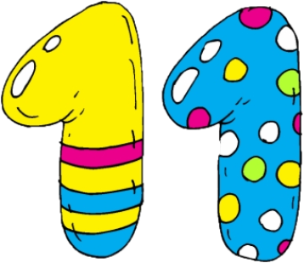



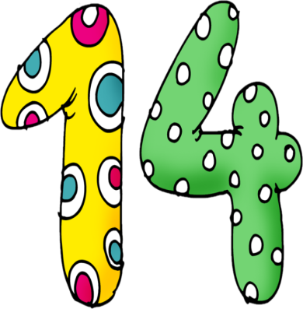
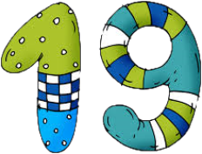


УПОРЕЂИВАЊЕ БРОЈЕВА ДРУГЕ ДЕСЕТИЦЕ

Slide 2
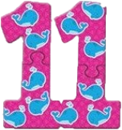
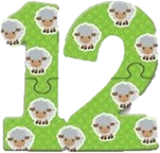
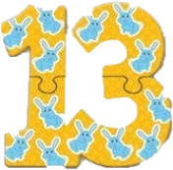
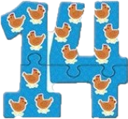
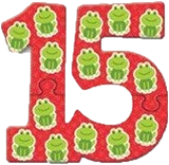

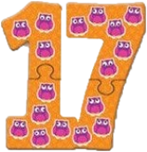

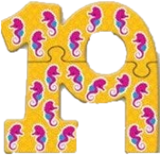

ДА ПОНОВИМО!
Бројеви друге десетице су:
Записују се двјема цифрама те се називају ДВОЦИФРЕНИ БРОЈЕВИ.

Slide 3


цифра десетица
цифра десетица
цифра десетица
цифра јединица
цифра јединица
цифра јединица

Slide 5









Бројеви 11, 12, 13, 14, 15, 16, 17, 18 и 19 садрже 1 десетицу.
Зато их упоређујемо помоћу цифара јединица.
3Ј
<
6Ј
1Д 3Ј
<
1Д 6Ј
5Ј
>
3Ј
1Д 5Ј
1Д 3Ј
13 < 16
15 > 13

Slide 6




=
≠
1Д 4Ј
1Д 4Ј
1Д 4Ј
1Д 2Ј
14 = 14
14 ≠ 12

Slide 7


Упоредимо бројеве (<, >, =).
1Д 6Ј 1Д 5Ј 14 16
1Д 5Ј 1Д 5Ј 13 11
1Д 8Ј 1Д 9Ј 12 12
>
<
=
>
<
=

Slide 8


10 + 1 = 11 10 + 1 ≠ 12
14 14 16 17
13 15 20 20
18 18 13 16
=
≠
≠
=
=
≠

Slide 9

Задатак за самосталан рад
У уџбенику Математика урадити 1, 2. и 3. задатак на 85. страни!

Slide 11








ЧИТАЊЕ И ПИСАЊЕ ПИСАНИХ СЛОВА

Slide 12




Писаним словима напиши надимке за дата имена:
Гордана Милош
Предраг Оливера

Slide 13
Ријечи из три реченице су се измијешале. Пронађи их и напиши писаним словима.
бака
Милан
Милан учи.
Бака плете.
Пиле пијуче.
пијуче
учи
плете
пиле

Slide 14
Прочитајмо реченице!
Знам читати писана слова.
Стећи ћу знања нова.
Учим марљиво, редовно, лако,
знам написати слово свако.

Slide 15

ЗАДАТАК ЗА САМОСТАЛАН РАД
Одговори на питања. Одговоре напиши у свеску, писаним словима.
У којем мјесту живиш?
У коју школу идеш?
Како се зове твоја учитељица/ учитељ?

Slide 17



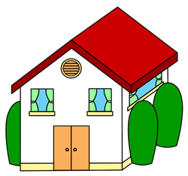
РОДИТЕЉСКИ ДОМ

Slide 18
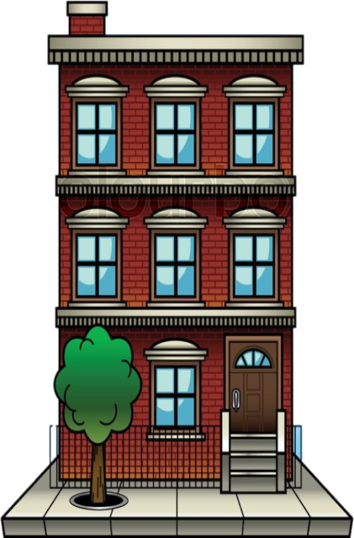



Дом је кућа или стан у коме живимо.
Неко живи у кући, а неко у стамбеној згради.
А ја овдје станујем!
Ја овдје станујем!
Кућа или стан је наш РОДИТЕЉСКИ ДОМ.

Slide 19
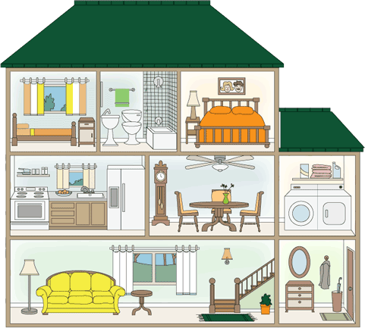
Просторије у кући или стану

Slide 20


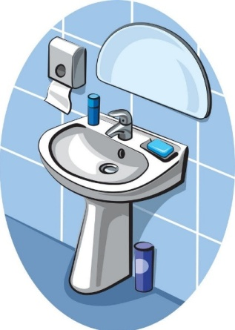
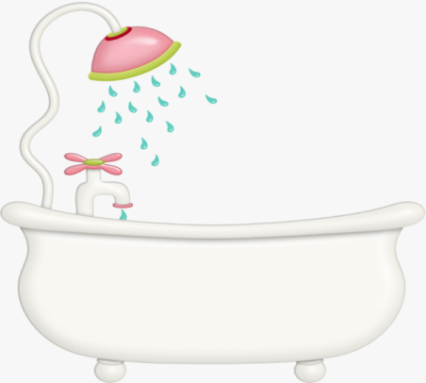
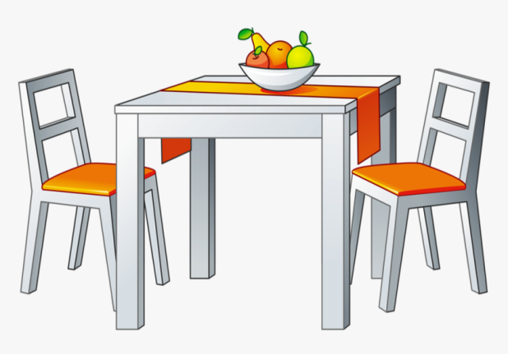
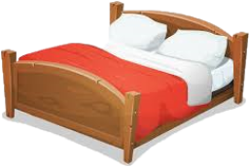
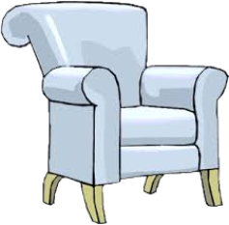

Намјештај у кући или стану

